Slide 1
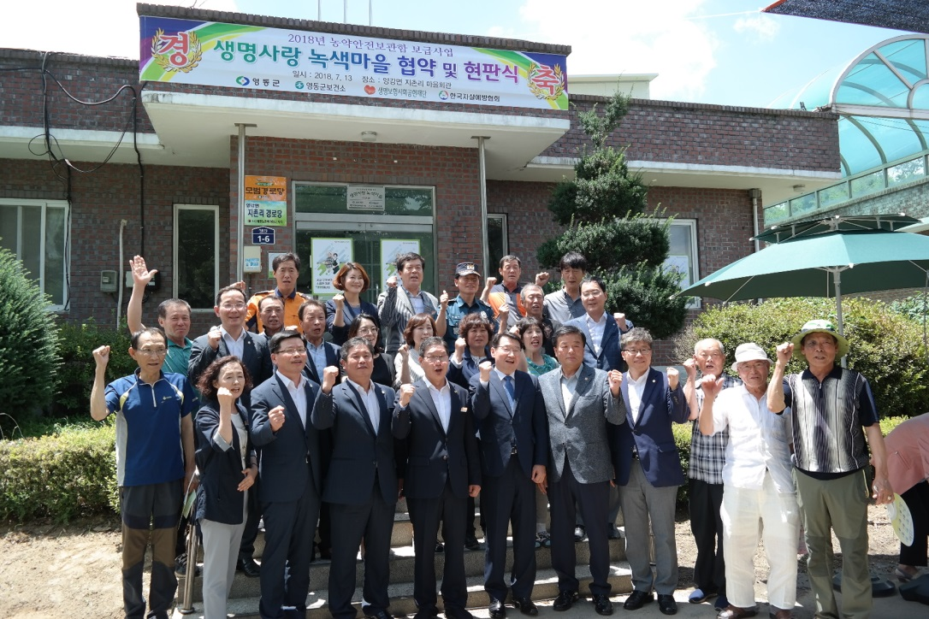
보건소

Slide 2
10-1. 2018년 온열질환 감시체계 운영
8월중 / 지역응급의료기관 영동병원
폭염으로 인한 일일 온열질환자 현황보고(영동병원)
10-2. 국가필수 예방접종
8월중 / 보건소 예방접종실 / 230명
예방접종 주의사항 교육, 미접종자 접종 독려
10-3. 주민자율 매일 운동 교실
8.1.~8. 31 / 영동읍 영산리 경로당외 32개소 / 553명
건강지도자 지도로 매일 운동
10-4. 중풍예방 기체조교실
8.1.~8. 31 / 09:00-10:30 / 한방허브실 / 20명
주 5회 자율운영 (동영상 교육)

Slide 3
10-5. 찾아가는 금연크리닉 운영
8월중 (5회운영) / 09:00-12:00 / 70명 / 에넥스외 2개소
금연상담 및 보조제 지급
10-6. 치매 진단검사 및 치매환자 상담
매주(목) / 11:00-18:00 / 치매안심센터 / 30명
인지저하자 진단검사 및 환자 상담
10-7. 방문건강관리
8월중 / 영동읍 경로당 및 가정 / 250명
취약가구 방문 및 폭염 대비 건강관리교육
10-8. 자살예방 생명 지킴이 양성 교육
8. 6.(월) /14:00-15:00 / 국악체험촌 / 150명
생명배달 교육, 자살징후 현장 도움 연계방법 알기

Slide 4
10-9. 2018.건강한 여름나기 어르신 감염병예방 교육
8. 1.(수) / 09:30-10:20 /노인복지회관대회의실 / 120명
수인성질병 예방 교육 및 진드기 매개 감염병 예방관리
10-10. 삼도봉 생활권 산골마을 의료문화 행복버스 운영
8.14, /21. /28.(화) / 10:00-16:00
/상촌면 하고자리경로당 외 2개소 /무료진료 및 검사

